Slide 1
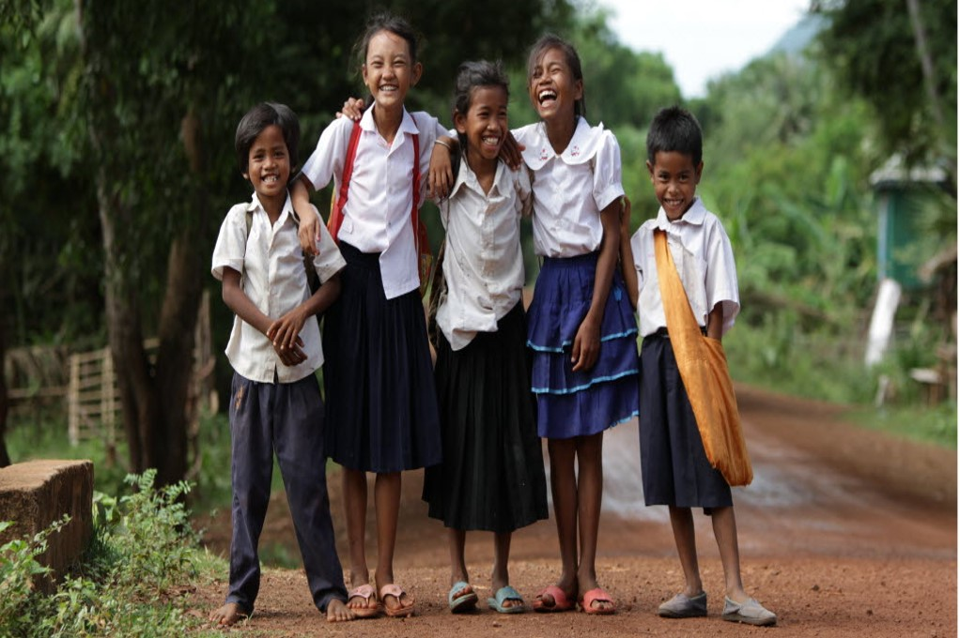
Notes:
讓幼兒學懂愛惜校園，感謝帶他上學的人，並以行動幫助有需要的人

Slide 2
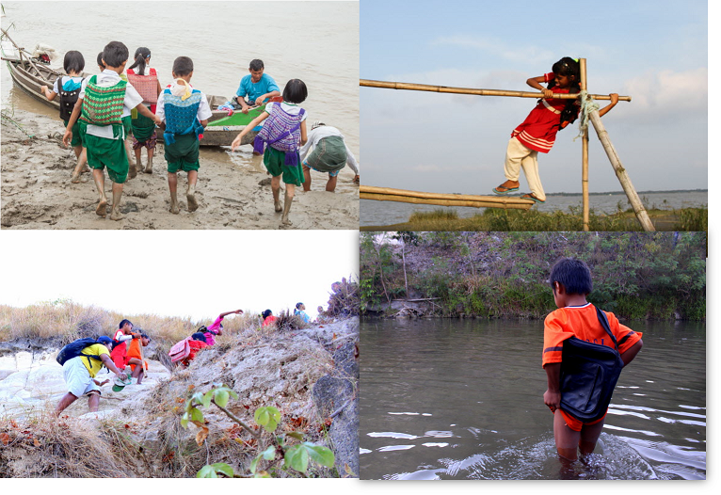
Notes:
講題：大踏步上學去
內容：籍著3個故事認識貧困孩子的上學方法 (需要行泥漿路、過竹橋、爬山、走進河中過河)，上學路途中遇到的各種困難
貧困孩子上學路途遙遠及危險，對他們有何影響?

Slide 3
Notes:
住在孟加拉的貝貝，今年9歲，每一日都是自己獨自走路上學，她步行的路程很遠和危險
需要走過一條很窄的竹橋過河才可以到達學校，竹橋會搖搖搖晃晃，下雨時竹橋會很滑，十分危險!

Slide 4
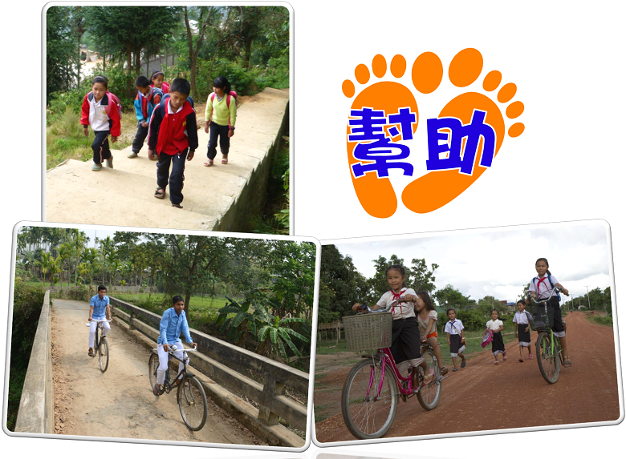
Notes:
貧困國家的小朋友得到幫助 ，在村內修建樓梯、天橋及道路，他們可以安全及快捷地上學

Slide 5
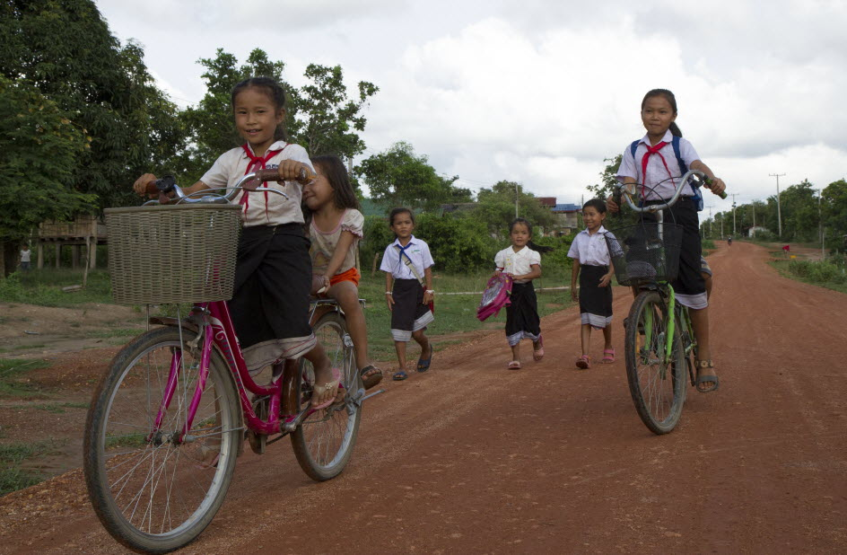
Notes:
住在老撾的妮妮，往學校的路途遙遠，每天需要很早起床走路上學，因為在下雨時道路水浸而不能上學
她得到宣明會幫助，在村內修建了完善的道路，在下雨時不會水浸，妮妮可以與同學一起走路或踏單車上學，現在上學和放學的路程很安全及快捷

Slide 6
Notes:
放學後妮妮很快回到家中做完功課，還可以幫媽媽做家務和餵養小鴨

Slide 7
Notes:
幫助有需要的人，透過捐款讓貧困國家的孩子可以得到幫助，上學的路途可以變得安全
幼兒學懂愛惜校園、學校內的物品，珍惜可以每天上學的機會
感謝帶他上學的人，透過故事認識貧困國家的孩子都是獨自上學，讓幼兒都感謝每天陪同自己上學的人

Slide 8
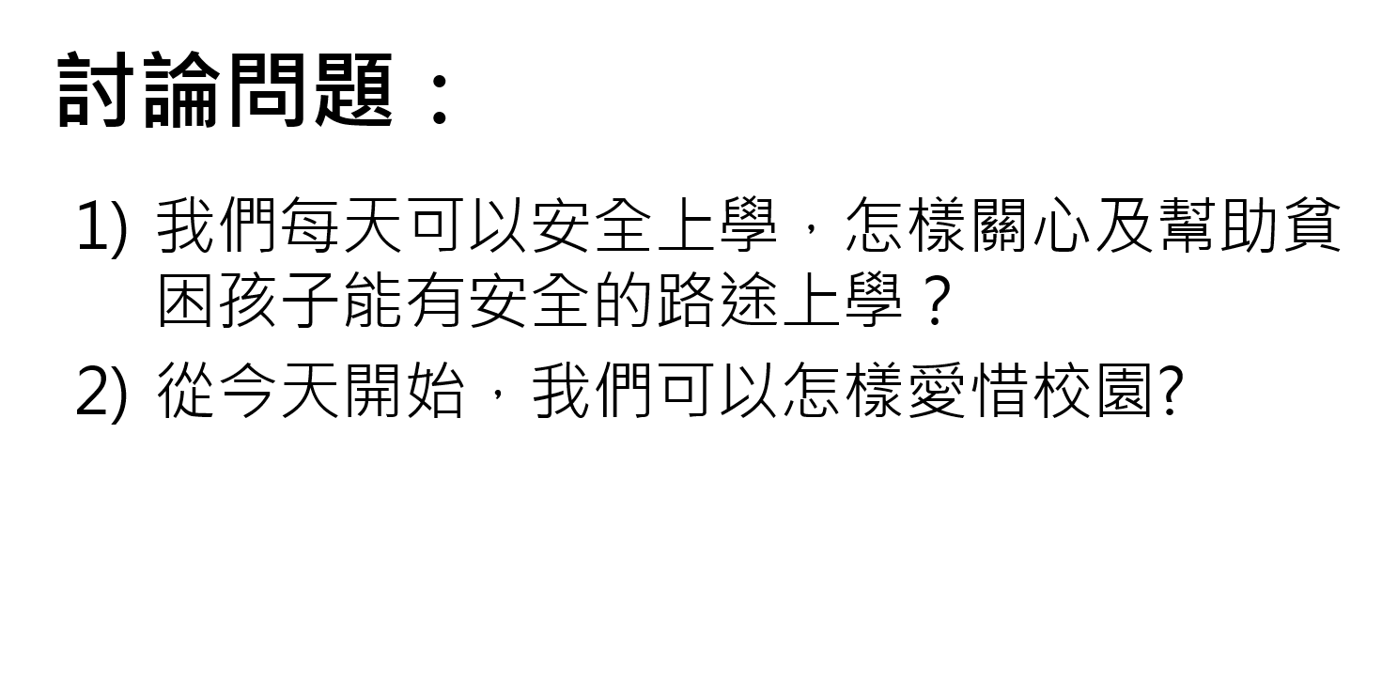
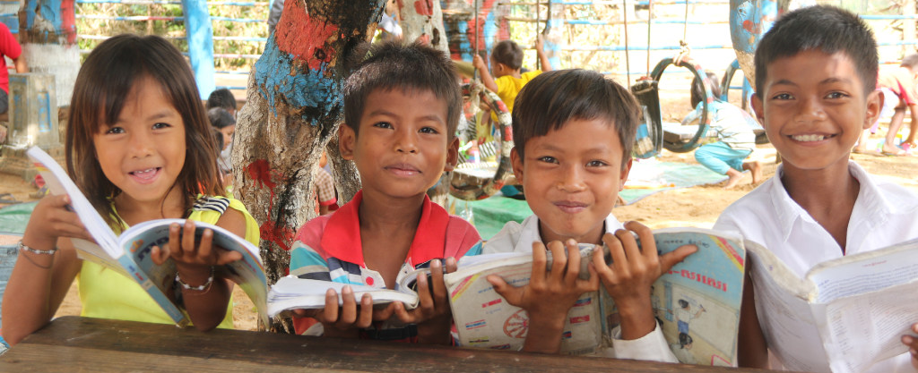
Notes:
怎樣關心及幫助貧困孩子能有安全的路途上學？ （詳情可參考：宣明會專題網頁：「教育危機」）
答：（例子）
善用零用錢、利是錢，可以捐款幫助有需要的人
［影響：因為學校與屋企距離很遙遠，而且路途困難及危險，透過捐款可以幫助貧窮國家修建道路、樓梯及天橋，
令孩子可以安全、快捷回到學校］
與家人和朋友分享貧困孩子的故事，讓更多人關心他們
2) 我們可以怎樣愛惜校園?
答：（例子）
愛惜擁有舒適、設備完善的校園
愛惜校園內的所有物品 (例如: 看圖書時小心翻頁、輕力擺放玩具、不要塗污棹椅牆壁)
珍惜讀書機會，好好學習

Slide 9
Notes:
［只供老師參考］
資料來源:
聯合國教育、科學與文化組織
http://uis.unesco.org/en/news/263-million-children-and-youth-are-out-school
http://www.uis.unesco.org/Education/Documents/fs-31-out-of-school-children-en.pdf

Slide 10
Notes:
［只供老師參考］
1) 聯合國教育、科學與文化組織 https://en.unesco.org/
全民教育進度報告2013-2014 http://unesdoc.unesco.org/ulis/cgi-bin/ulis.pl?catno=225660&gp=1&mode=e&lin=1
Global Education Monitoring Report http://en.unesco.org/gem-report/
http://www.education-transforms.org/en/
2) 香港世界宣明會
專題網頁 – 教育危機
http://www.worldvision.org.hk/learn/education-crisis/
世情專題文章 – 我們有相同的夢︰讓兒童受教育
http://www.worldvision.org.hk/media/wvcontent/attachments/sq128_01_feature.pdf
貧窮孩子GOAL to School 教育短片
https://www.youtube.com/watch?v=ZEPKSO9nA2k

